Slide 1
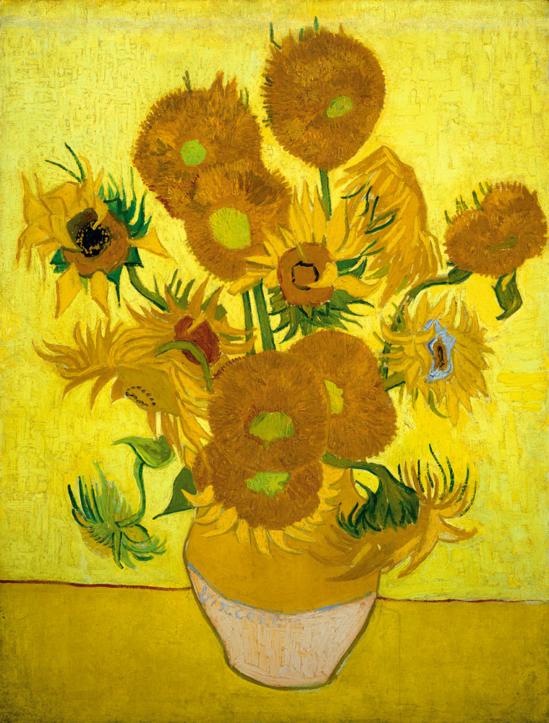
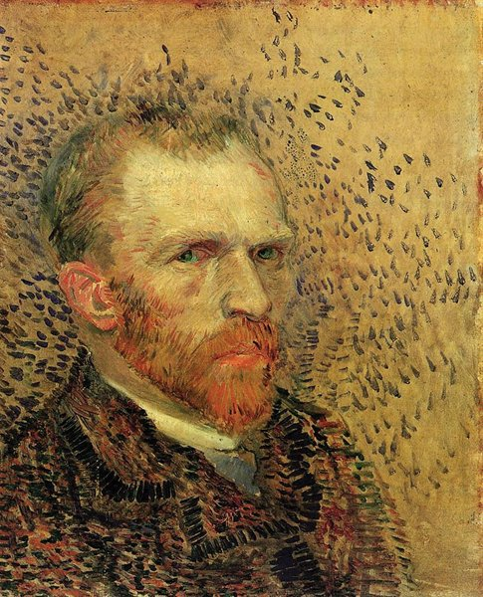
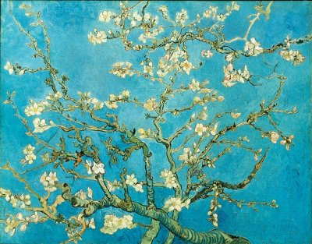
Vincent van Gogh

Slide 2
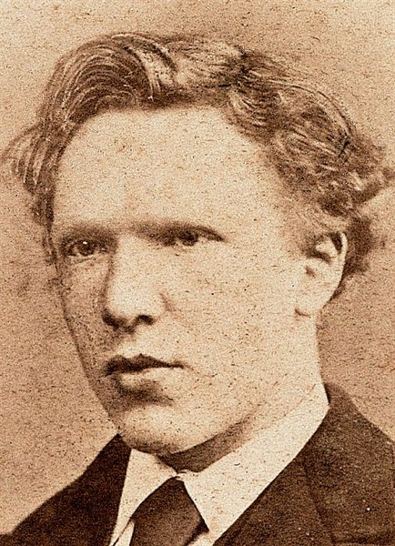
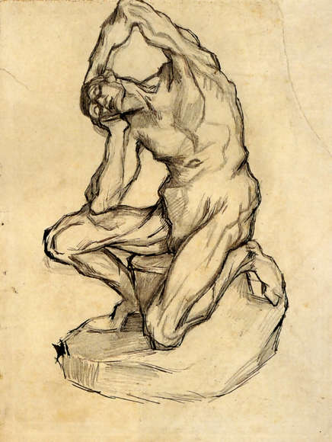
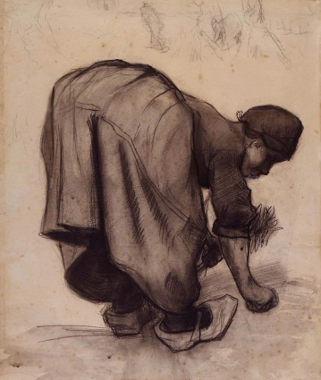
Dominee of schilder
Vincent van Gogh werd in 1853 geboren in Zundert, een dorpje in Brabant.
Vincent was eerst dominee, hij was erg gelovig.
Op 27 jarige leeftijd besluit hij kunstschilder te worden.
Hij leert zichzelf schilderen en oefent veel met tekeningen.

Slide 3
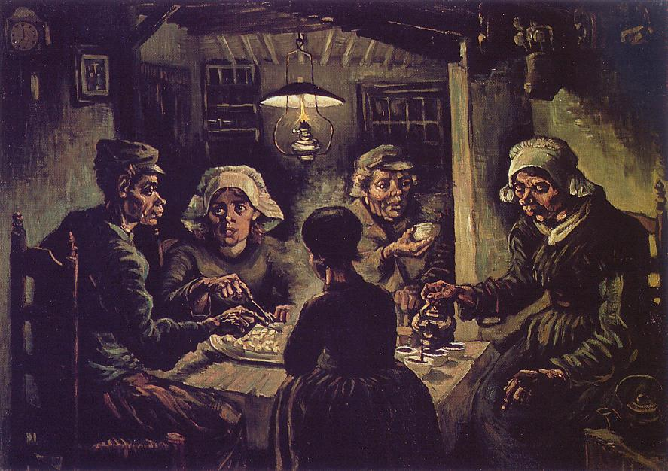
Schilder in Nederland
Vincent schildert alles wat hij om zich heen ziet.
Hij heeft geen geld voor een model.
In 1885 schildert hij het donkere meesterwerk :
“De aardappeleters”
Klik op het plaatje voor een filmpje

Slide 4
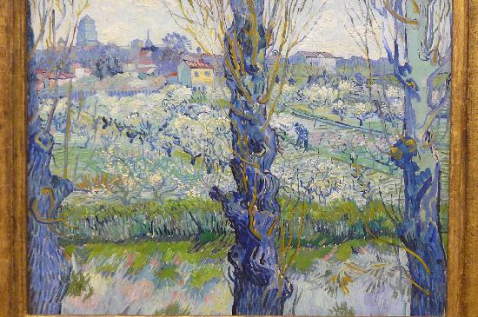
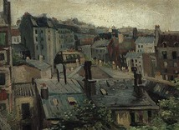
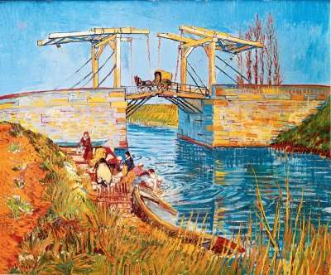
Schilder in Frankrijk
Vincent verhuist van Brabant naar Parijs.
In Parijs blijft hij niet lang vanwege zijn gezondheid.
Vincent gaat naar Zuid-Frankrijk naar een atelier in Arles.
Hier maakt hij kleurrijke schilderijen.
Klik op het plaatje voor een lied

Slide 5
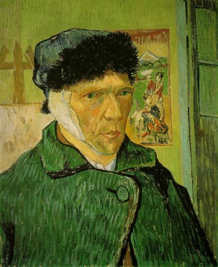
Depressief en ziek
Vincent was geen gezonde man, hij had veel last van verdriet en was vaak ziek.
Na een ruzie met een bevriende schilder sneed hij zichzelf een oor af.

Slide 6
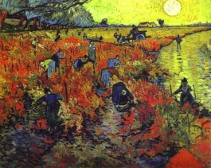
Straatarm
Weinig mensen vonden de schilderijen van Vincent mooi.
Slechts één van zijn schilderijen is tijdens zijn leven verkocht, door zijn broer Theo.
Tegenwoordig zijn de schilderijen miljoenen waard.
Klik hier voor de canonclip

Slide 7

Zelfportretten en brieven
Wij weten veel van Vincent van Gogh.
Dat komt, omdat hij veel brieven schreef aan zijn broer en hij maakte ook heel erg veel zelfportretten.
Vaak kun je zien hoe Vincent zich voelde op het moment van schilderen.

Slide 8
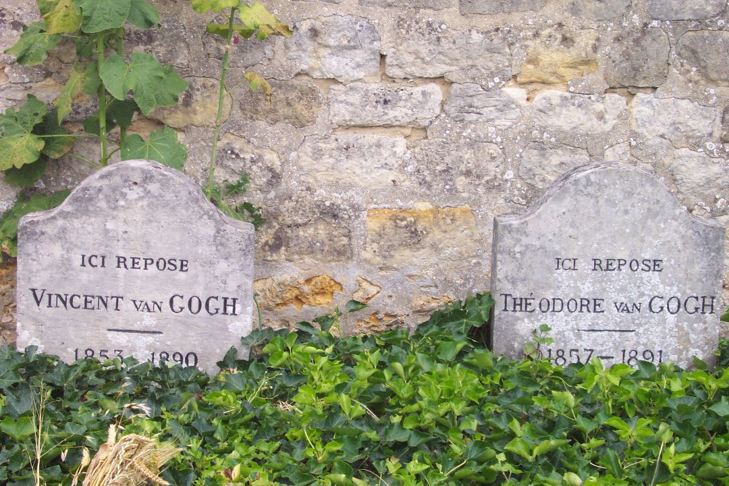
Zelfmoord
In 1890 op 27 juli schiet Vincent zichzelf neer met een pistool. 2 dagen later overlijdt hij.
Zijn broer Theo ligt naast Vincent begraven in Frankrijk.

Slide 9
Zijn schilderijen

Slide 10
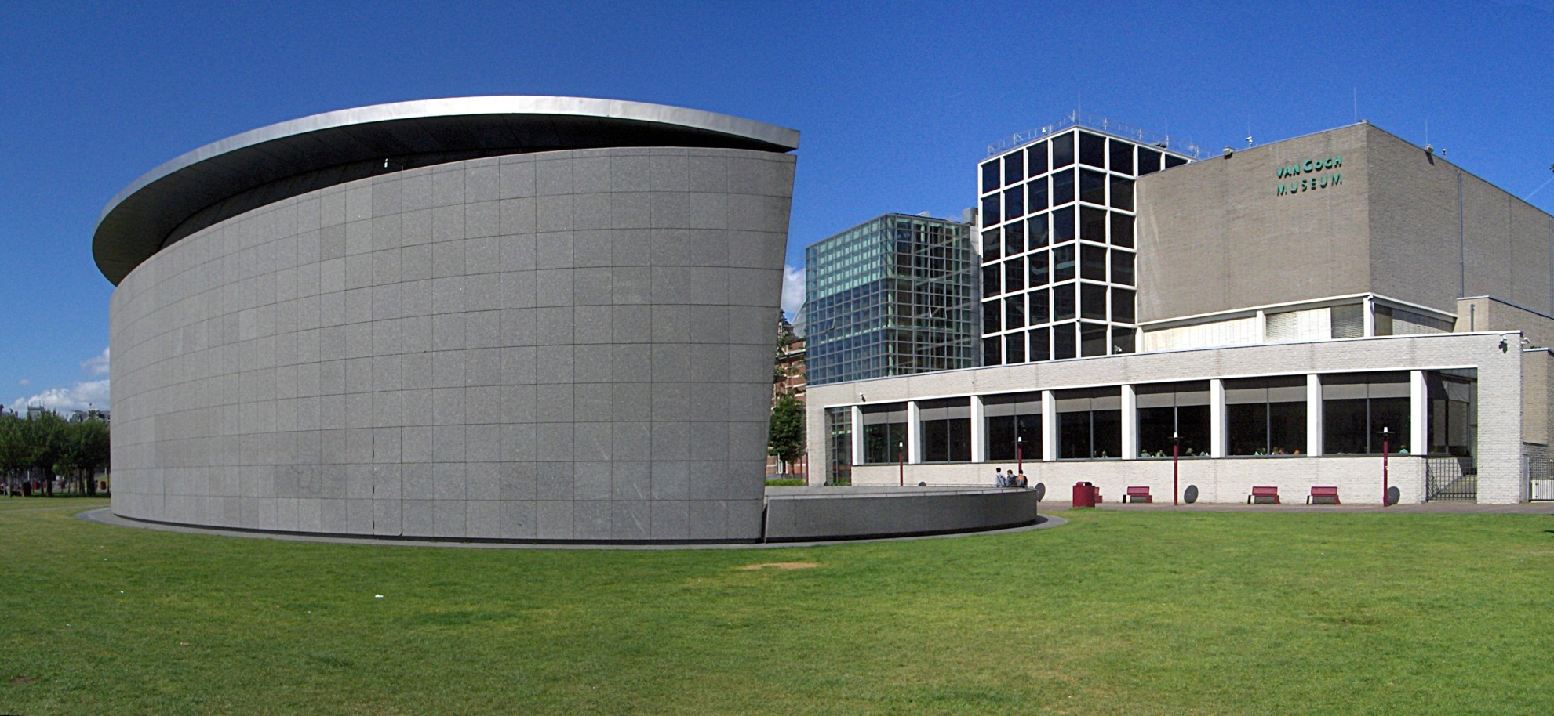
Het Van Gogh museum
Klik op de foto voor kijkje in het museum

